Slide 1
Сорбенты из отходов переработки растительного сырья с магнитными свойствами для очистки воды

Slide 2
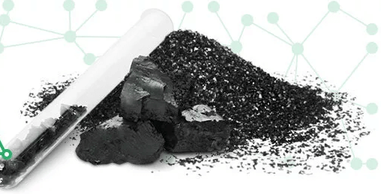
Проблема
Низкие физико-химические показатели сорбентов
Повышение физико-химических характеристик сорбента
Недостаточная эффективность сорбентов и сорбционная способность к различным соединениям
Повышение эффективности очистки воды от органических и неорганических соединений

Slide 3
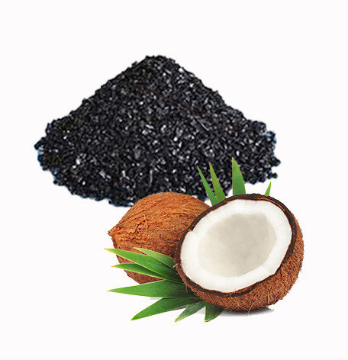
Проблема
Однотипность сырья (в РФ используют древесный уголь)
Использование отходов переработки растительного сырья в качестве сорбентов
Сложность экспорта кокосовой скорлупы
Необходимо импортозамещение кокосовой скорлупы

Slide 4
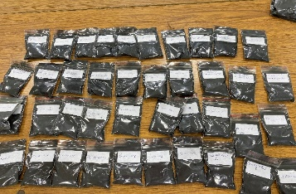
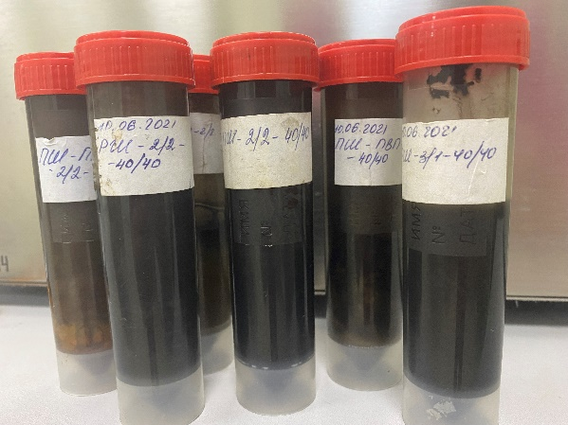
Создание нового вида сорбента
Активный уголь из отходов переработки растительного сырья
Гречневая шелуха
Лузга подсолнечника
Рисовая шелуха
Стебли лаванды
Решение проблемы

Slide 5
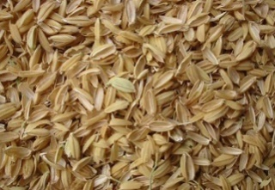
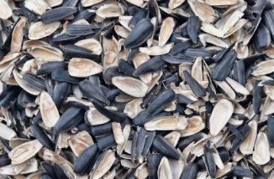
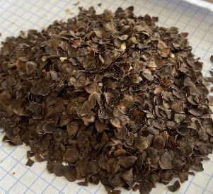
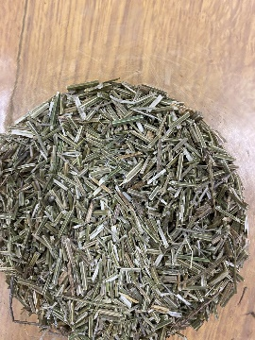
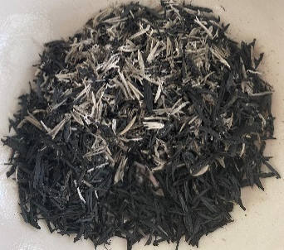
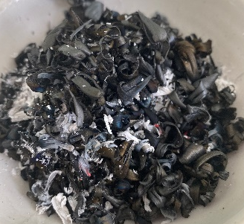
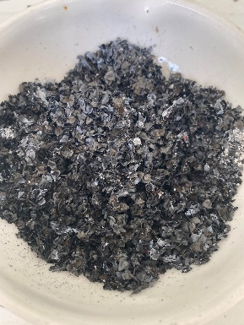
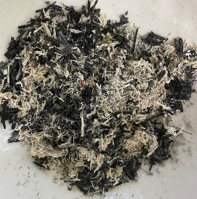
Технология
СХЕМА СИНТЕЗА СОРБЕНТА
Сжигание растительного сырья в муфельной печи при 600 °C
Измельчение на планетарной мельнице
+FeCl₃·6H₂O
Добавление бидистиллированной воды, озвучивание ультразвуков
+FeSO₄·7H₂O
Перемешивание
Добавление гидроксида аммония до рН 11 и перемешивание
Промывка и консервация

Slide 6
Решение проблемы
Ключевые особенности продукта
Доступность и низкая стоимость сорбента;
Лучшие физико-химические характеристики;
Легкое отделение от водной матрицы;
Возможность многократного использования;
Маркетинговая привлекательность –
безопасность и экологичсноть.
Срок создания прототипа – 1 месяц
Характеристика сорбента
Параметр | Значение
Сорбент | Активный уголь из отходов переработки растительного сырья: гречневой шелухи, лузги подсолнечника, рисовой шелухи и стеблей лаванды
Размер частиц сорбента | 0,5-0,25 мкм
Площадь активной поверхности | до 900 м²/г
Сорбционная способность по отношению к органическим соединениям | более 95%;
Степень десорбции (регенерации) | 99%
Намагниченность насыщения сорбента | 8 emu/g
Продолжительность сорбции | 5 минут
Разработка продукта
Продукт полностью готов. Имеется наличие отчётов анализов:
газовой хроматографии-масс-спектрометрии;
размера частиц;
площади удельной поверхности методом БЭТ

Slide 7
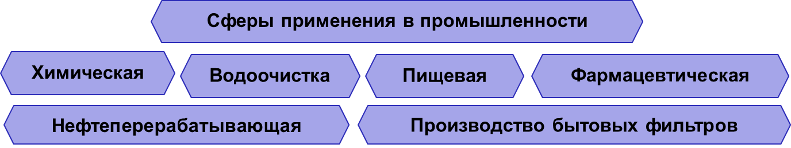
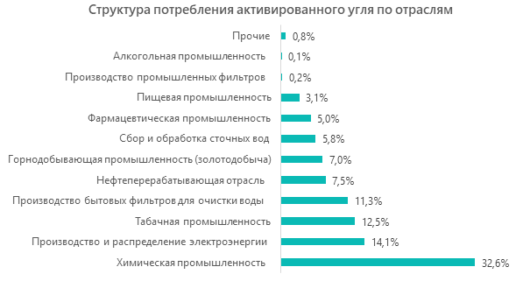
Потребители

Slide 8
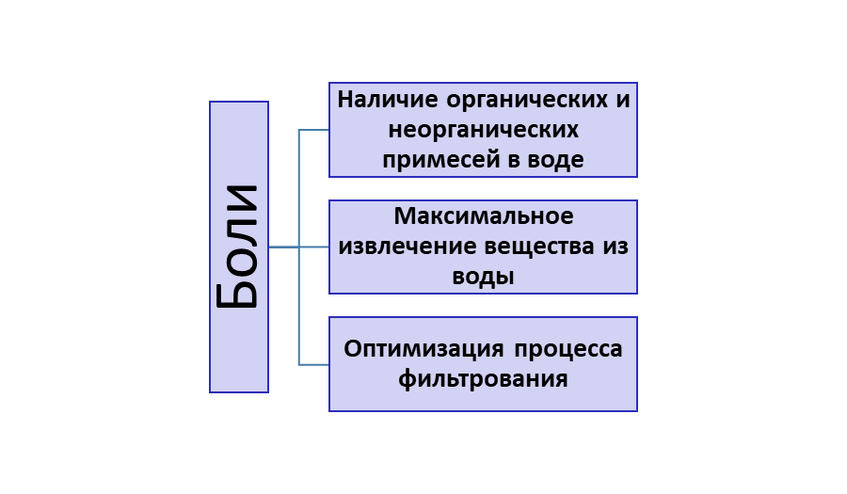
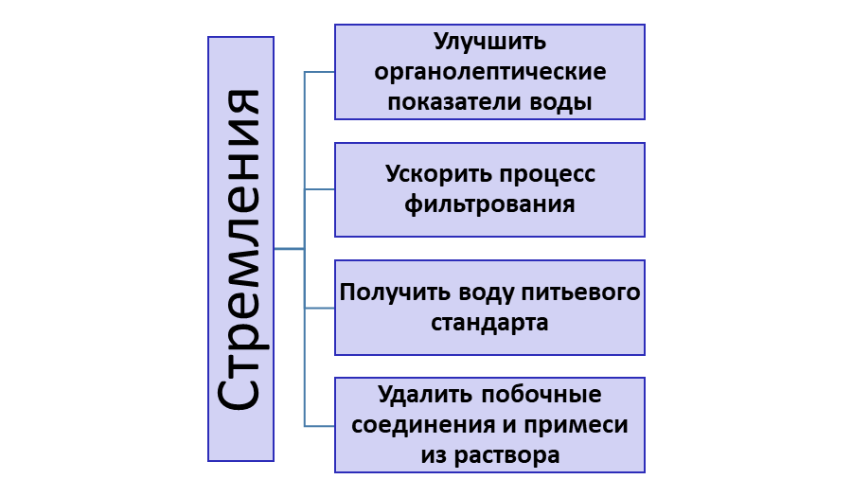
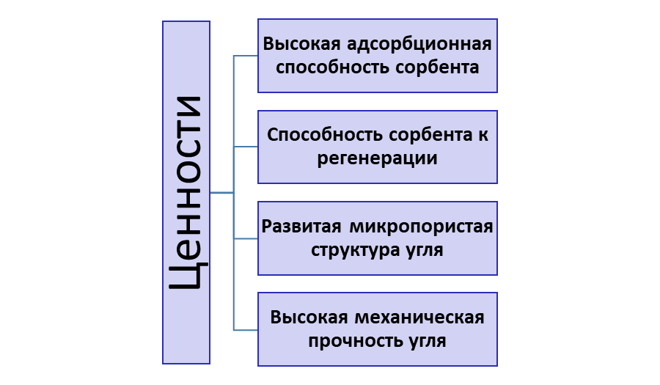
Анализ потребителей

Slide 9
Конкуренты
Производство активированного угля в России (2001-2022 гг.)
АО «Сорбент» (Пермь)
ООО «Карбоника-Ф» (Красноярск)
ЗАО «Экспериментальный химический завод» (Великий Новгород)
ООО «Техносорб» (Пермь)
ООО «Пермский завод сорбентов «УралХимСорб» (Пермь)
ООО «Тюменский пиролизный завод» (Тюменская обл.)
ООО «Карбонфильтр» (Санкт-Петербург)
ООО «Сорбенты Кузбасса» (г.Кемерово)
ООО «МИУ-Сорб» (Москва)

Slide 10
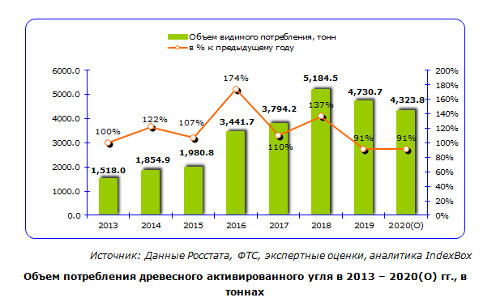
Рынок активированного угля в РФ

Slide 11
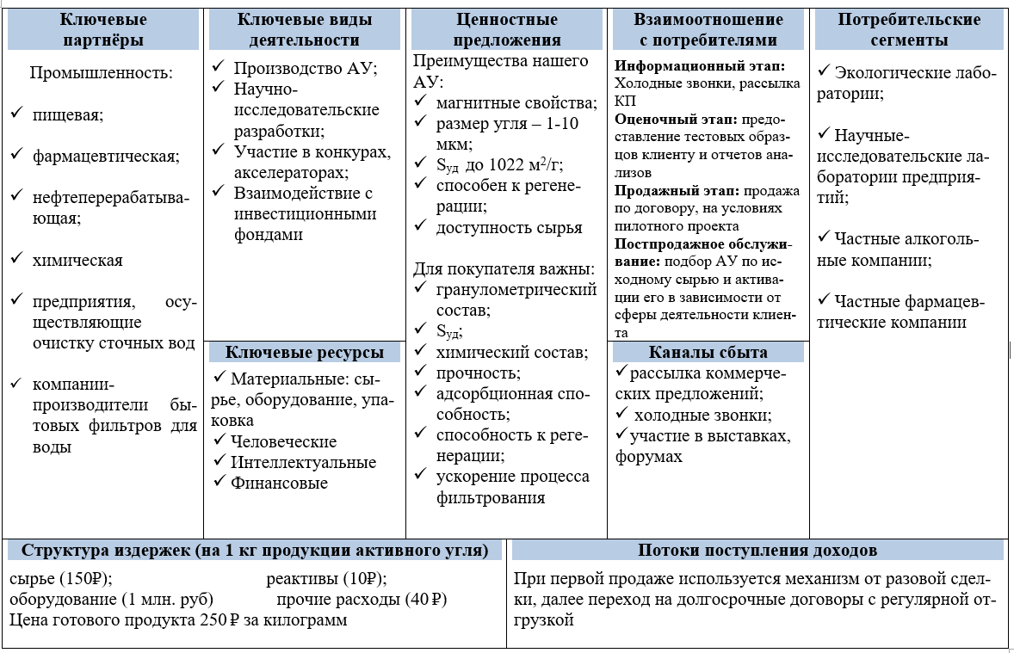
Бизнес-модель

Slide 12
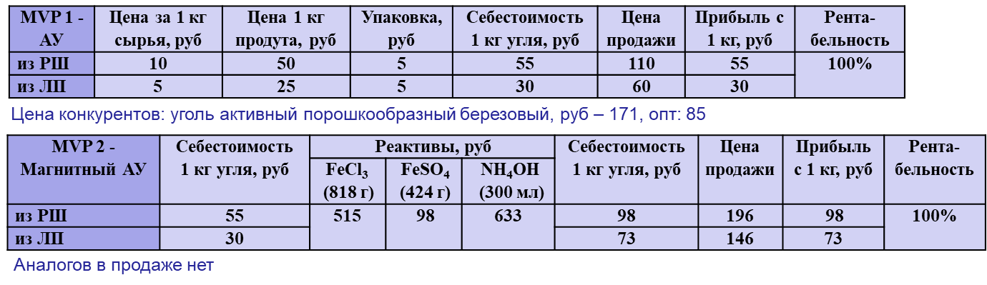
Технико-экономические показатели

Slide 13
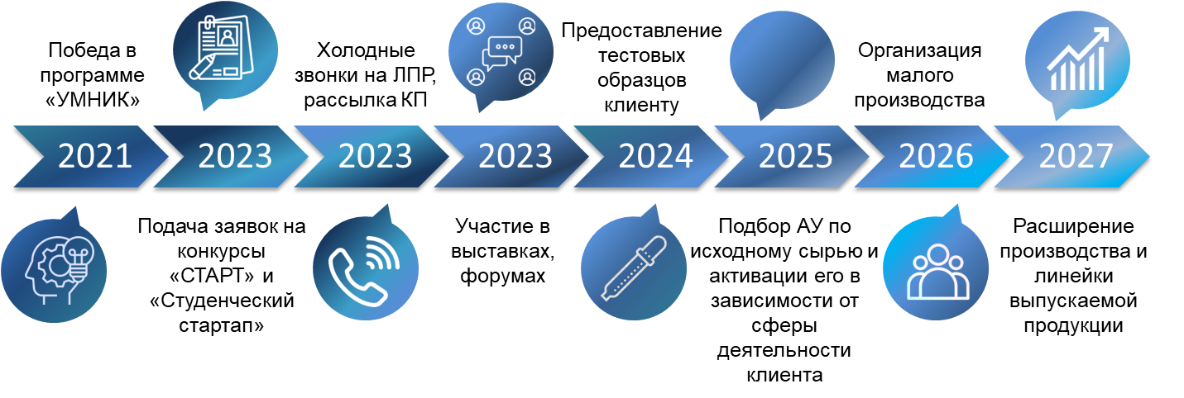
Уровень готовности
Преимущества нашей технологии
Производство АУ по не имеющей аналогов в мире технологии, которая предусматривает получение сорбентов из отходов с/х
Технология обеспечивает получение смеси в виде гранул от 3,0 мм до 5,0 мм высокого качества, с повышенной механической плотностью и порошка до 1мм.
Россия обладает большим количеством с/х отходов. Поэтому производство АУ обеспечивается почти неисчерпаемой сырьевой базой.
Продукт полностью готов к выходу на рынок
Предлагаемые продукты
MVP 1 - Активный уголь из природного сырья;
MVP 2 - Магнитный активный уголь из природного сырья;

Slide 14

Спасибо за внимание!
Сыпко Ксения
+7-905-44-666-50
E-mail: kssypko@mail.ru

